Slide 1
Chapter 8
假設檢定

Slide 2
8.1 假設檢定的概念
所謂假設檢定 (Hypothesis Testing) 分為二個步驟，必須先有假設 (Hypothsis)、再有檢定 (Test)。

Slide 3
8.1.1 虛無假設及對立假設之建立
通常我們在假設檢定中，對未知母數最初提出之假設，常有被否定之可能性 ( 或我們希望予以拒絕 )，稱為「虛無假設」(Null Hypothesis)。一般常用” ”為代表，其中 H 代表假設，”0”在邏輯上表示「假」的意思。而所謂「對立假設」(Alternative Hypothesis)，則是指虛無假設以外的其他可能數值，通常用” ”為代表，其中”1”表示「真」的意思，所以檢定者認為「正確的」假設應放在對立假設。

Slide 4
8.1.1 虛無假設及對立假設之建立
虛無假設：比如說，某項虛無假設可能主張某個母體平均等於100。除非我們獲得母體平均不是100的充分證據，否則我們將接受該項主張。我們將這項虛無假設記作
其中符號 代表虛無假設。
對立假設：對虛無假設 而言，對立假設是 記作
其中符號 表示對立假設。

Slide 5
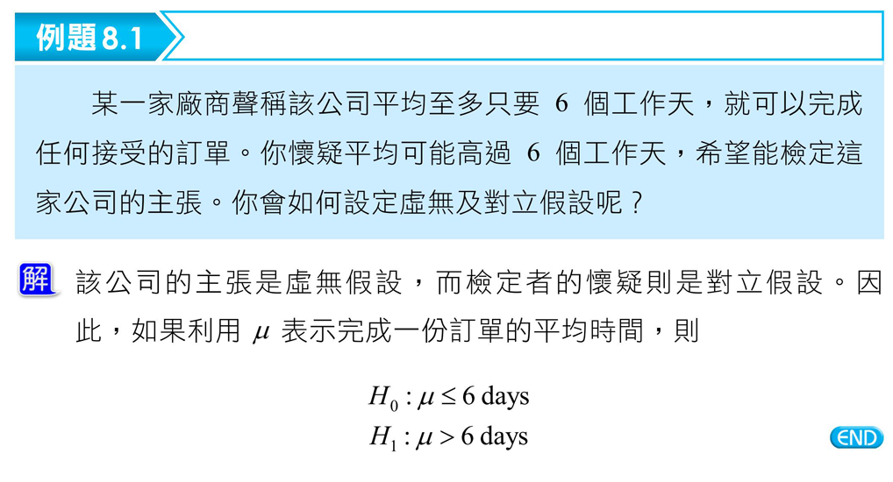
8.1.1 虛無假設及對立假設之建立

Slide 6
8.1.2 型Ⅰ與型Ⅱ誤差
原虛無假設 為真實時，但卻因檢定結果而予拒絕 ，此種錯誤即稱為之型Ⅰ誤差 (TypeⅠError)。
原虛無假設 是錯誤的，但卻因檢定結果而予以接受，此種錯誤稱為型Ⅱ誤差 (TypeⅡError)。

Slide 7
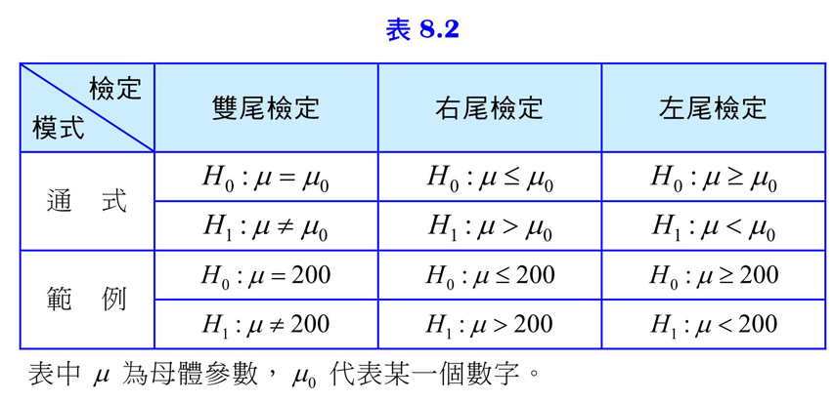
8.1.3 假設檢定的型式

Slide 8
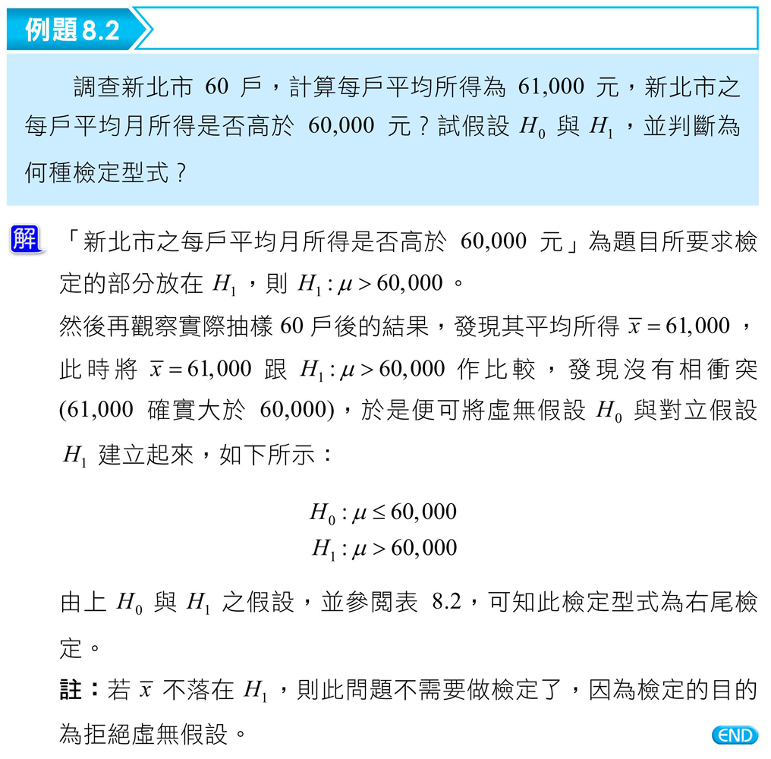
8.1.3 假設檢定的型式

Slide 9
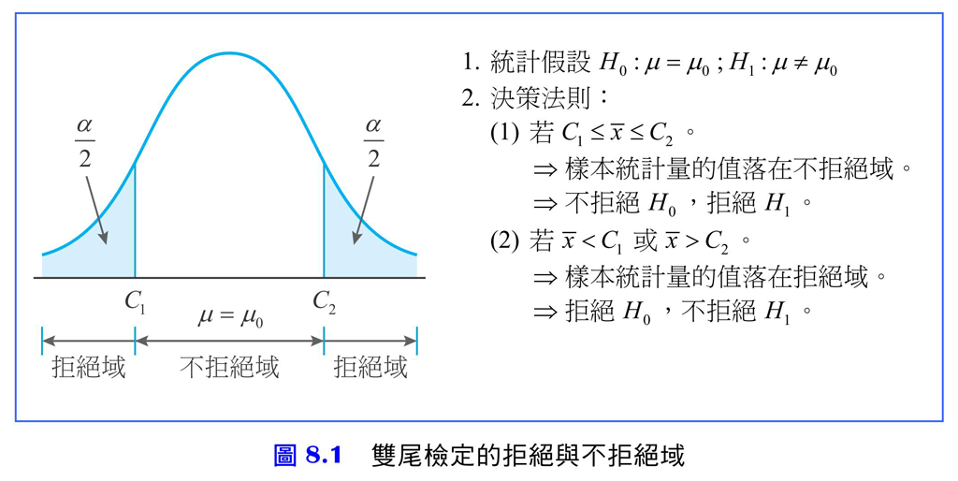
8.1.4 假設檢定的決策法則
雙尾檢定 (Two Tailed Test; Two Side Test)

Slide 10
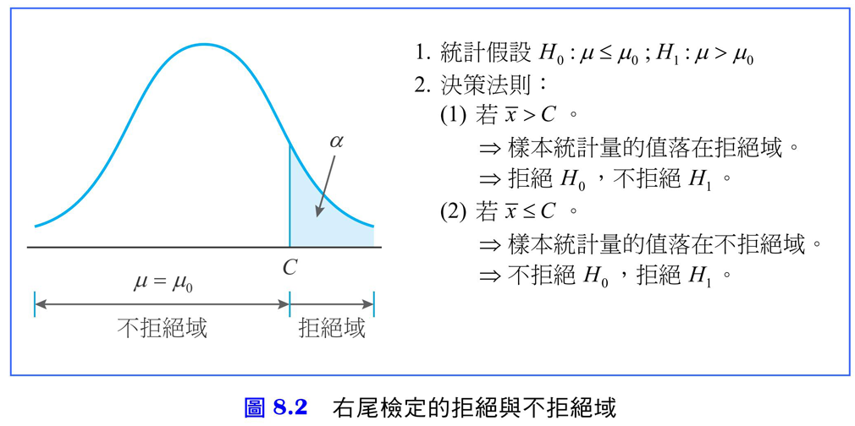
8.1.4 假設檢定的決策法則
右尾檢定 (Right-Tailed Test)

Slide 11
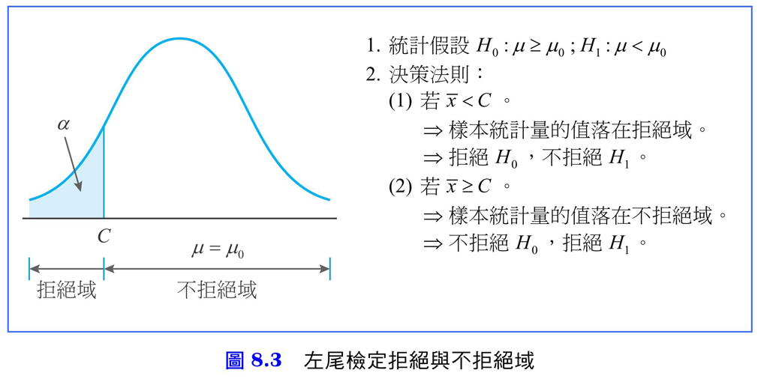
8.1.4 假設檢定的決策法則
左尾檢定 (Left-Tailed Test)

Slide 12
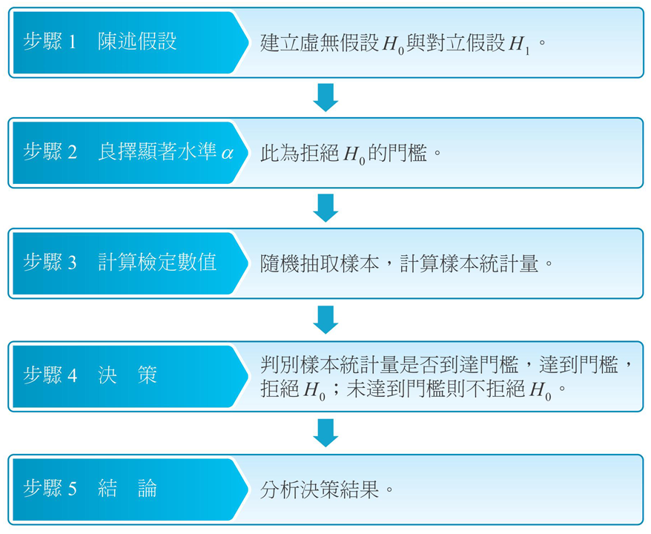
8.2 假設檢定的流程與方法 8.2.1 檢定統計量法

Slide 13
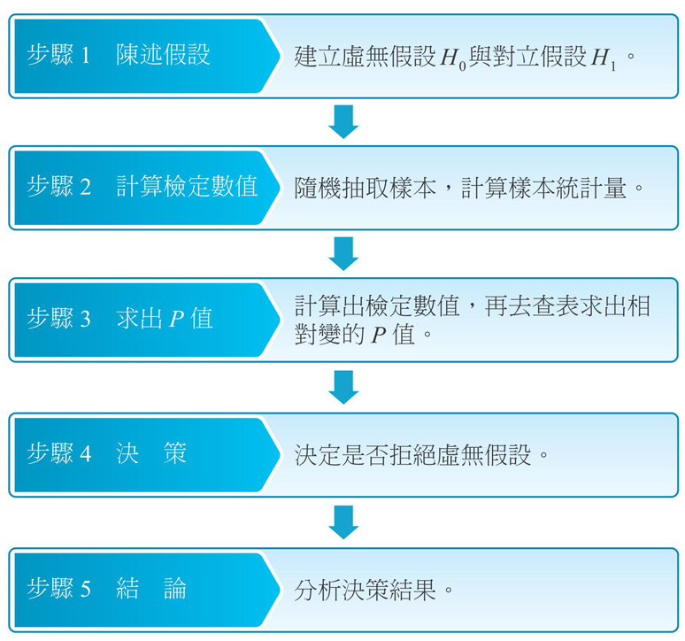
8.2.2 P值法

Slide 14
8.2.2 P值法
，我們有證據顯示 不是真實的。
，我們有較強的證據顯示 不是真實的。
，我們有很強的證據顯示 不是真實的。
，我們有非常強的證據顯示 不是真實的。

Slide 15
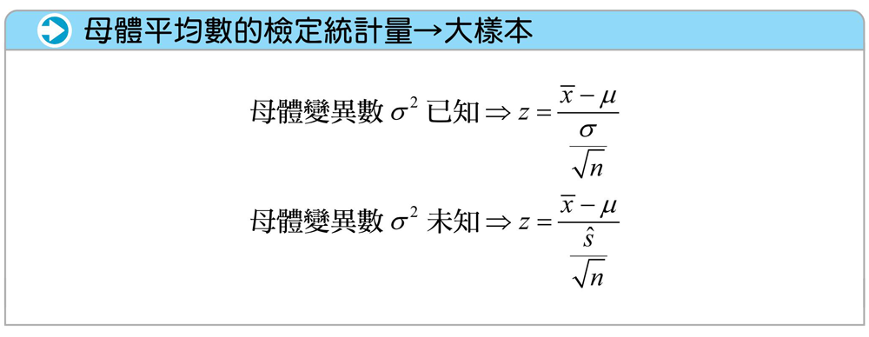
8.3 母體平均數的假設檢定 ── 大樣本

Slide 16
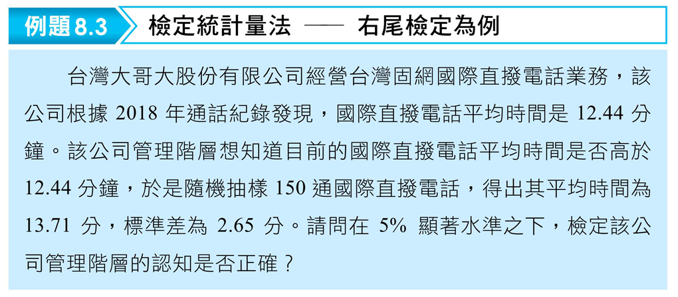
8.3 母體平均數的假設檢定 ── 大樣本

Slide 17
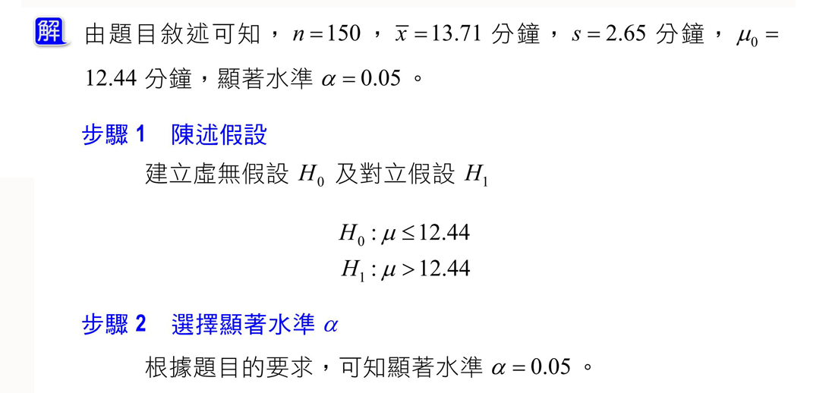
8.3 母體平均數的假設檢定 ── 大樣本

Slide 18
8.3 母體平均數的假設檢定 ── 大樣本

Slide 19
8.3 母體平均數的假設檢定 ── 大樣本

Slide 20
8.3 母體平均數的假設檢定 ── 大樣本

Slide 21
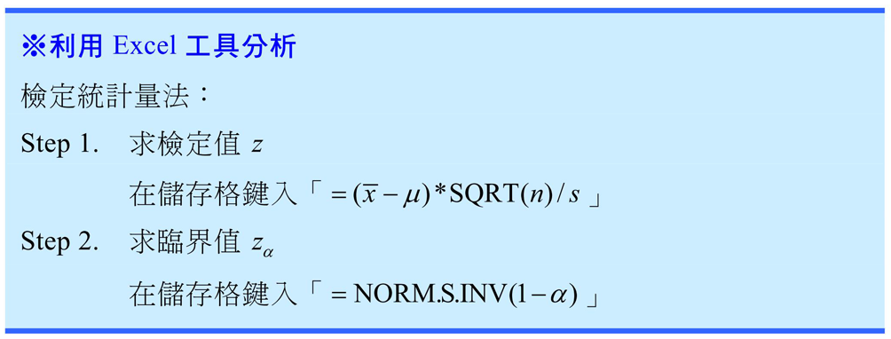
8.3 母體平均數的假設檢定 ── 大樣本

Slide 22
8.3 母體平均數的假設檢定 ── 大樣本

Slide 23
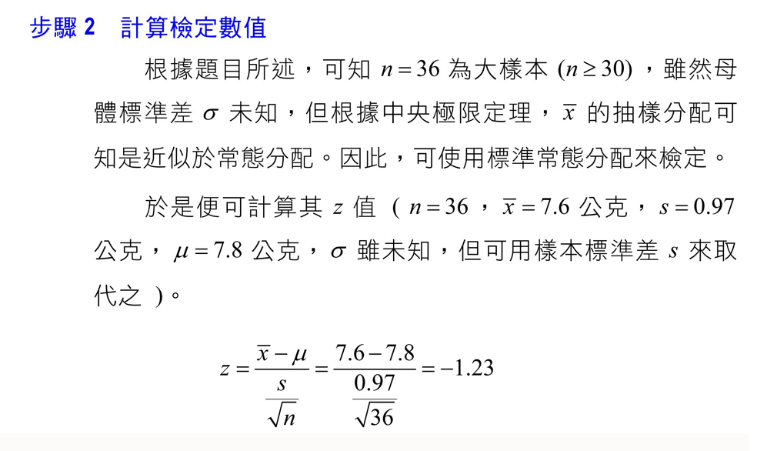
8.3 母體平均數的假設檢定 ── 大樣本

Slide 24
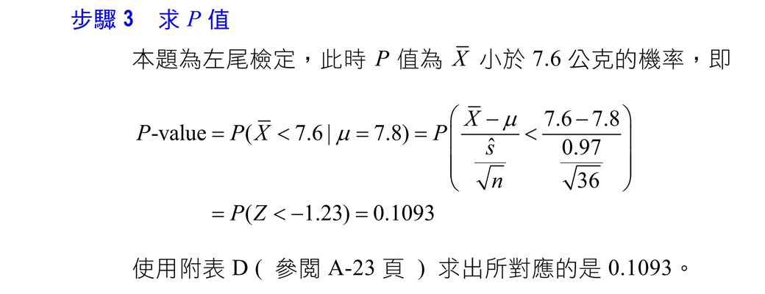
8.3 母體平均數的假設檢定 ── 大樣本

Slide 25
8.3 母體平均數的假設檢定 ── 大樣本

Slide 26
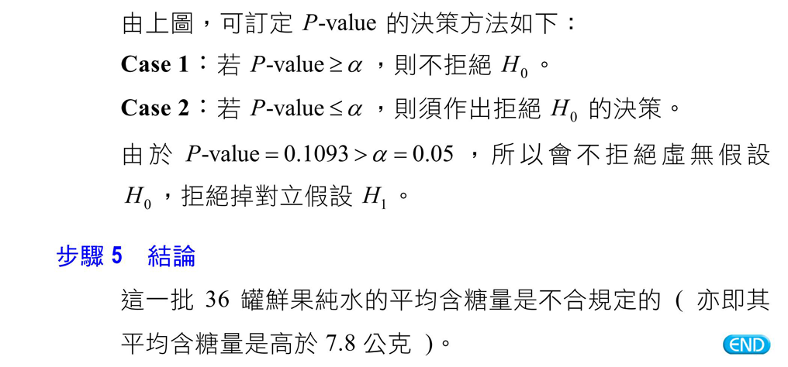
8.3 母體平均數的假設檢定 ── 大樣本

Slide 27
8.3 母體平均數的假設檢定 ── 大樣本

Slide 28
8.3 母體平均數的假設檢定 ── 大樣本

Slide 29
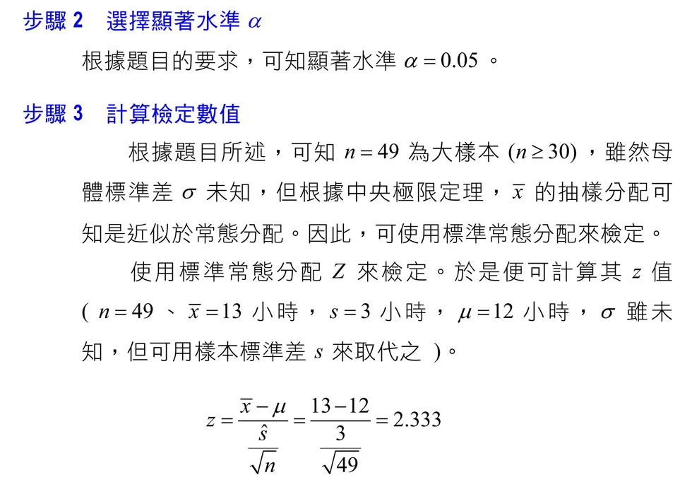
8.3 母體平均數的假設檢定 ── 大樣本

Slide 30
8.3 母體平均數的假設檢定 ── 大樣本

Slide 31
8.3 母體平均數的假設檢定 ── 大樣本

Slide 32
8.3 母體平均數的假設檢定 ── 大樣本

Slide 33
8.4 母體平均數的假設檢定 ── 小樣本

Slide 34
8.4 母體平均數的假設檢定 ── 小樣本

Slide 35
8.4 母體平均數的假設檢定 ── 小樣本

Slide 36
8.4 母體平均數的假設檢定 ── 小樣本

Slide 37
8.4 母體平均數的假設檢定 ── 小樣本

Slide 38
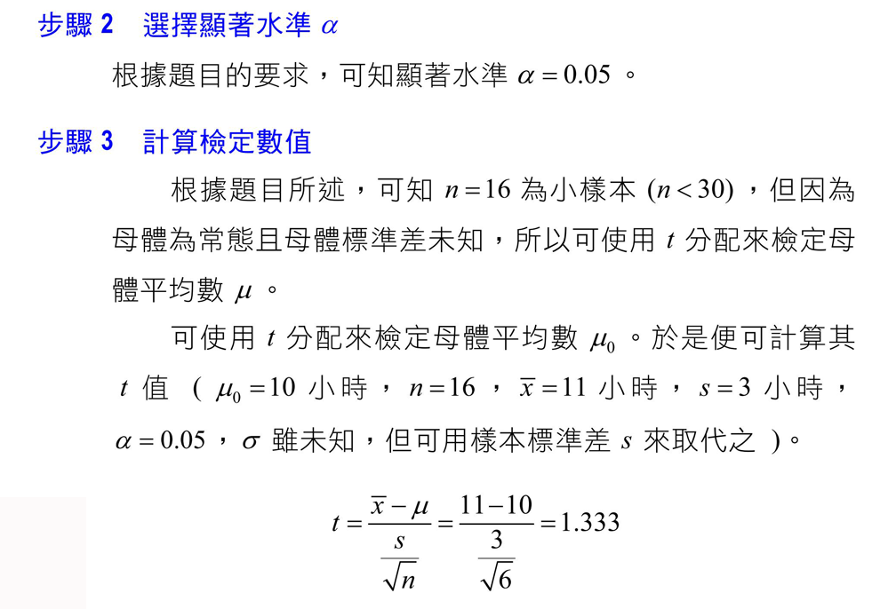
8.4 母體平均數的假設檢定 ── 小樣本

Slide 39
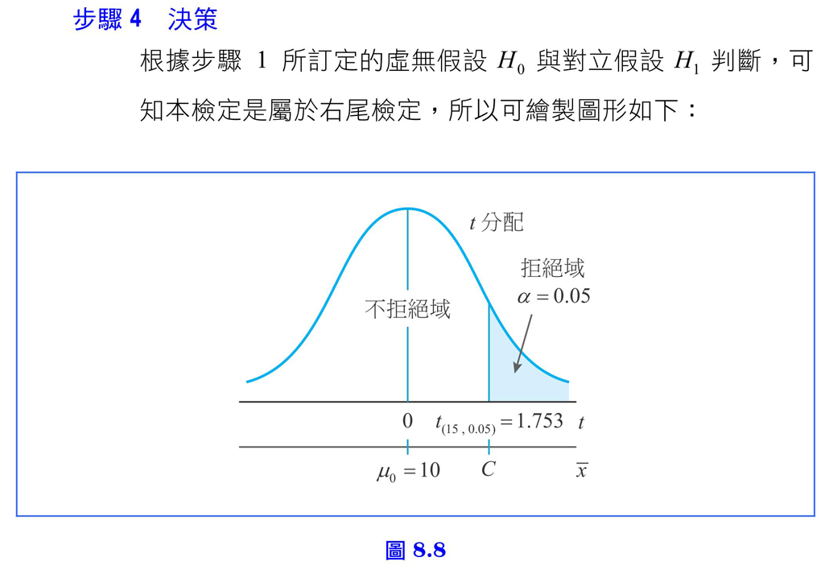
8.4 母體平均數的假設檢定 ── 小樣本

Slide 40
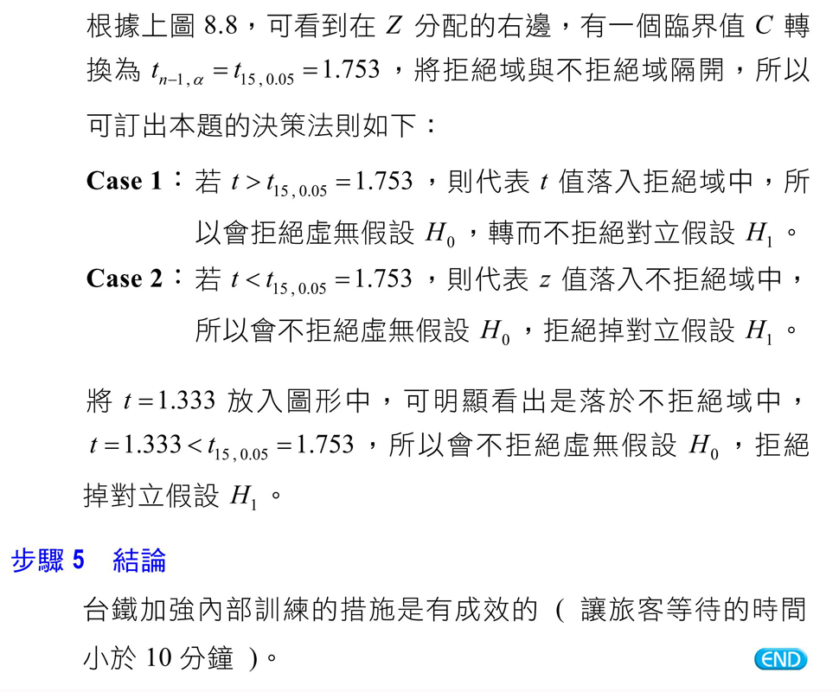
8.4 母體平均數的假設檢定 ── 小樣本

Slide 41
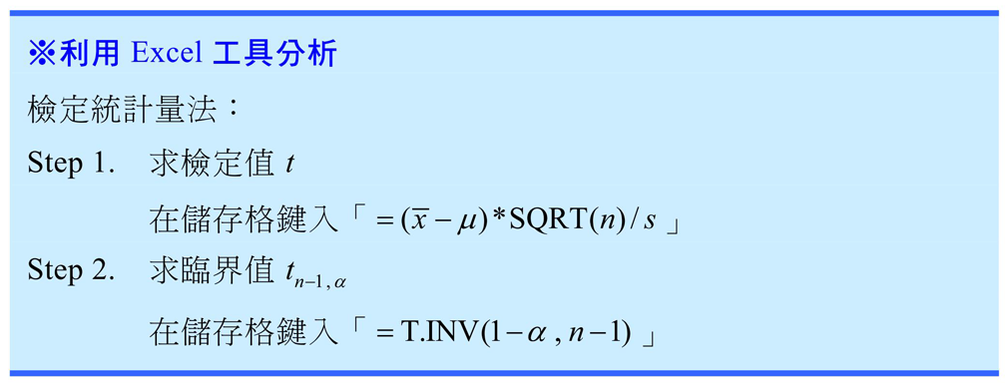
8.4 母體平均數的假設檢定 ── 小樣本

Slide 42
8.5 兩個母體比較之假設檢定
本節將以單一母體推論的學理基礎，進而推廣到二個母體的比較問題，並且論述兩個變數間的統計推論方法，本節將針對獨立樣本討論。
獨立樣本意為兩組樣本之間完全沒有關係。兩個母體平均數之差 的最佳估計量為兩個樣本平均數之差 ，而
的抽樣分配具有下列性質：
若兩母體分別為常態分配，或是兩母體並非常態分配，但樣本數足夠，則 都會呈常態分配。
的期望值為 。
的變異數為 ，則 的標準誤
為 。

Slide 43
8.5 兩個母體比較之假設檢定

Slide 44
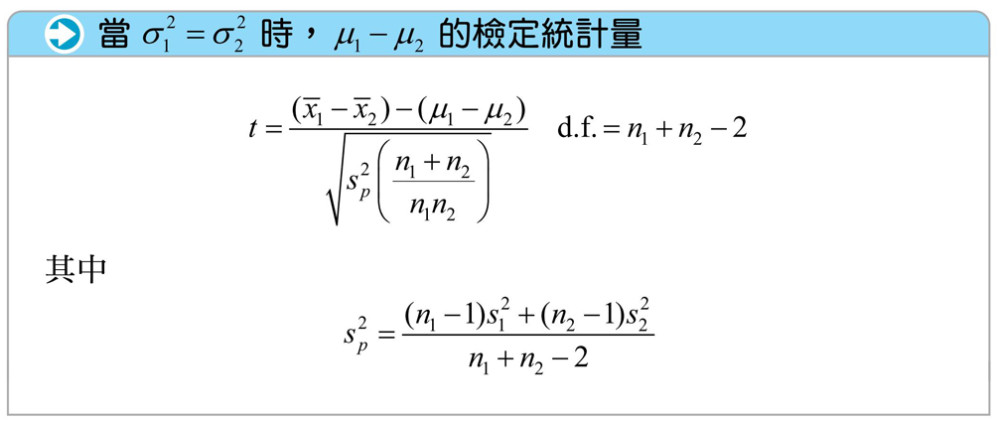
8.5.1 兩母體變異數相等

Slide 45
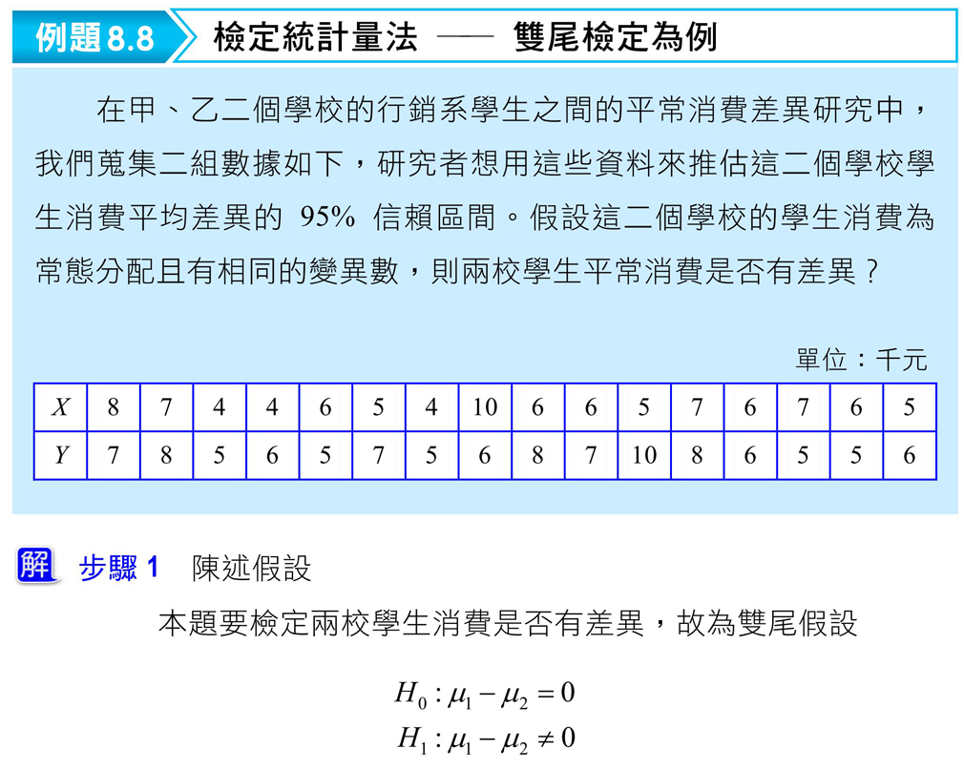
8.5.1 兩母體變異數相等

Slide 46
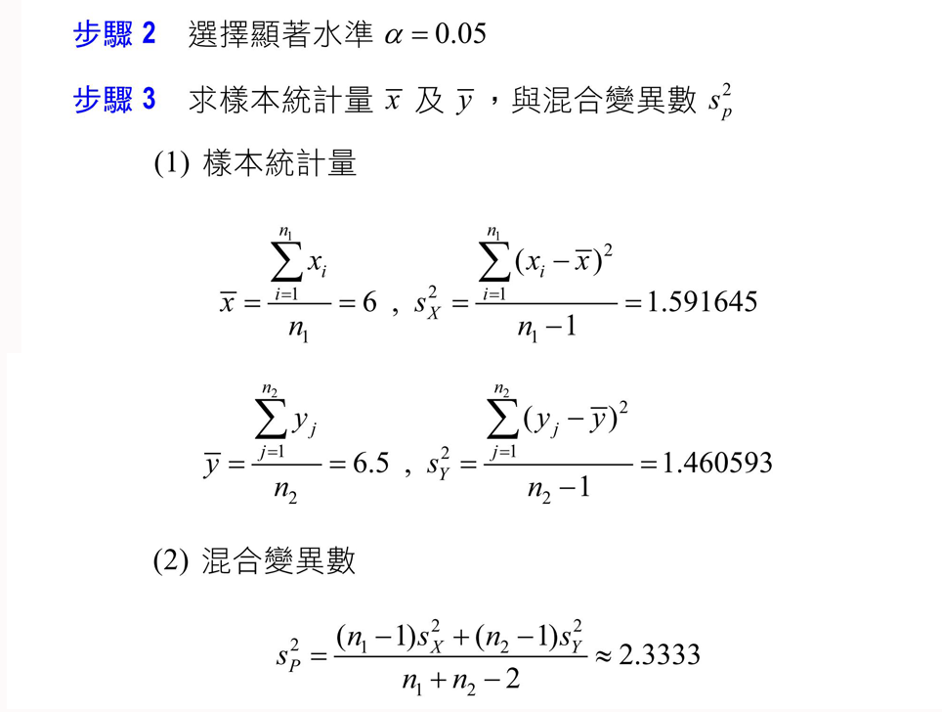
8.5.1 兩母體變異數相等

Slide 47
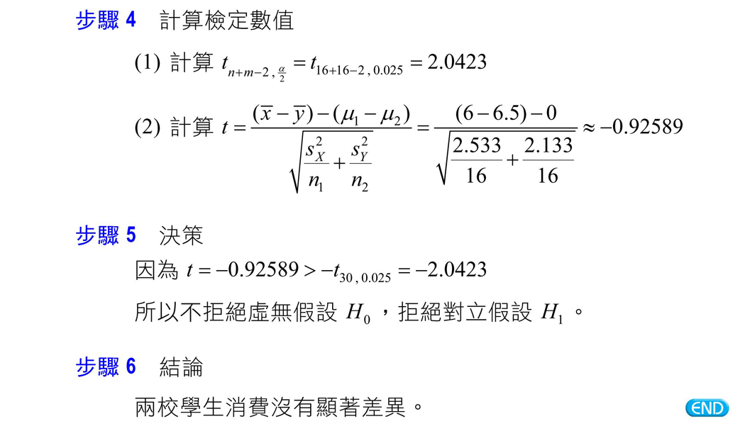
8.5.1 兩母體變異數相等

Slide 48
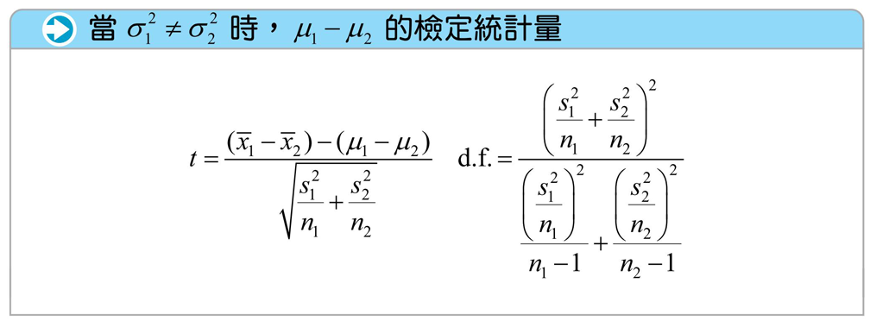
8.5.2 兩母體變異數不相等

Slide 49
8.5.2 兩母體變異數不相等

Slide 50
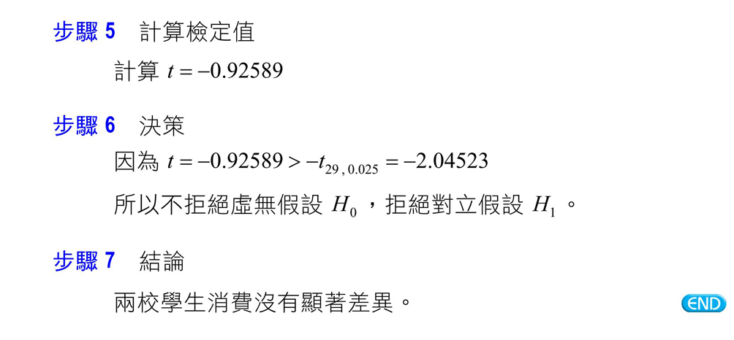
8.5.2 兩母體變異數不相等

Slide 51
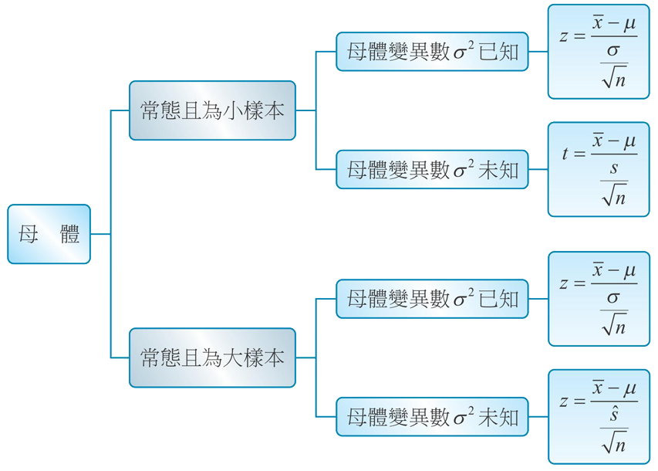
公式彙整
單母體平均數之檢定值

Slide 52
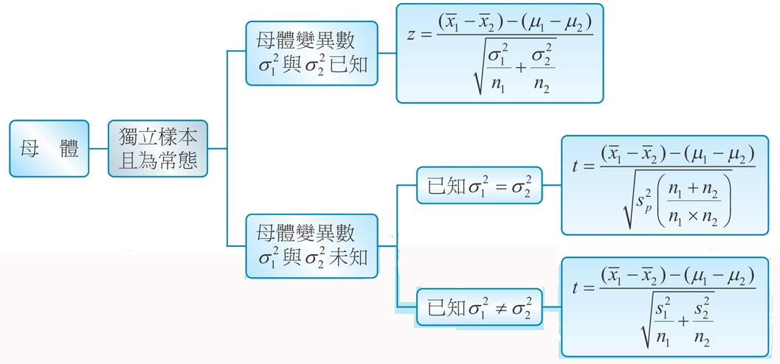
公式彙整
雙母體平均數之檢定值

